Slide 1
“มาตรการส่งเสริมการลงทุนภาคเกษตรท้องถิ่นระบบใหม่
ในเขตพัฒนาเศรษฐกิจพิเศษตาก จะช่วยเหลือชุมชนอย่างไร”
นงเยาว์ ก่อการรวด
สำนักงานคณะกรรมการส่งเสริมการลงทุน
25 มกราคม 2562

Slide 2


ความเป็นมา (1/2)
รัฐบาลมีนโยบายที่ให้ความสำคัญกับการพัฒนาเพื่อสร้างความเข้มแข็งให้กับทุกภาคส่วนของประเทศ อย่างครอบคลุม สมดุล และยั่งยืน ทั้งในด้านเศรษฐกิจ สังคม และสิ่งแวดล้อม โดยเฉพาะอย่างยิ่งเศรษฐกิจฐานราก
การขับเคลื่อนนโยบายรัฐบาล
เป้าหมาย
เอกชน
ประชาชน
รัฐบาล
การสร้างความเข้มแข็งและมั่นคงจากภายในประเทศ ให้กับทุกภาคส่วน
การเติบโตอย่างทั่วถึงมีความครอบคลุม สมดุล และยั่งยืน
กลไกประชารัฐ

Slide 3

ความเป็นมา (2/2)
กกท. ได้ออกมาตรการส่งเสริมการลงทุนท้องถิ่น(สิ้นสุดแล้ว ในปี 2559) และมาตรการส่งเสริมการลงทุนสำหรับภาคการเกษตรในระดับท้องถิ่น (สิ้นสุดไปแล้ว ธันวาคม 2561) เพื่อ
  ส่งเสริมให้ผู้ประกอบการรายย่อยลงทุนในกิจการแปรรูปผลผลิตทางการเกษตร กิจการศูนย์จำหน่ายผลิตภัณฑ์ชุมชน และกิจการพัฒนาแหล่งท่องเที่ยวชุมชน โดยผ่อนผันเงื่อนไขในการส่งเสริมให้ดำเนินการได้ง่ายขึ้น
  ส่งเสริมให้ผู้ประกอบการร่วมมือและให้การสนับสนุนแก่วิสาหกิจชุมชนหรือสหกรณ์เพื่อยกระดับขีดความสามารถ

Slide 4

การส่งเสริมการลงทุนสำหรับภาคการเกษตรในระดับท้องถิ่น
หมายถึง การลงทุนหรือการดำเนินกิจการด้านการเกษตรที่กำหนด ตามประกาศคณะกรรมการส่งเสริมการลงทุน ที่ 5/2561 เรื่อง มาตรการส่งเสริมการลงทุนสำหรับภาคการเกษตรในระดับท้องถิ่น โดยสนับสนุนหรือร่วมดำเนินการกับองค์กรท้องถิ่น เพื่อเป็นการสนับสนุนให้นำผลผลิตทางการเกษตรในท้องถิ่นมาแปรรูปให้มีมูลค่าเพิ่มสูงขึ้น มีคุณภาพที่ดีขึ้น และอำนวยความสะดวกให้แก่ภาคการเกษตร
4

Slide 5
คุณสมบัติของผู้ขอรับการส่งเสริม
กรณีผู้ประกอบการที่ลงทุนในกิจการด้านการเกษตร จะต้องลงทุนใน 10 ประเภทกิจการเกษตรที่กำหนด
กรณีเป็นผู้สนับสนุนหรือร่วมดำเนินการในกิจการด้านการเกษตร จะต้องมีกิจการที่ดำเนินการอยู่แล้วไม่ว่าจะได้รับการส่งเสริมหรือไม่ก็ตาม โดยจะต้องเป็นกิจการในประเภทที่ให้การส่งเสริมได้ในปัจจุบัน และหากได้รับการส่งเสริมอยู่เดิม สิทธิและประโยชน์ด้านภาษีเงินได้นิติบุคคลจะต้องสิ้นสุดลงแล้ว
*ไม่มีค่าใช้จ่ายในการขอรับการส่งเสริม*
5

Slide 6

ผู้มีสิทธิได้รับการส่งเสริม
บริษัท
สหกรณ์
มูลนิธิ
***สามารถยื่นขอรับการส่งเสริมในนามบุคคลธรรมดาและจัดตั้งบริษัทจำกัด มูลนิธิ หรือ สหกรณ์ ในภายหลัง

Slide 7

มาตรการส่งเสริมการลงทุนท้องถิ่น
ต้นน้ำ
กลางน้ำ
ปลายน้ำ
ต้นน้ำ
กิจการผลิตปุ๋ยชีวภาพ ปุ๋ยอินทรีย์
ปุ๋ยอินทรีย์เคมีนาโน และสารป้องกันกำจัดศัตรูพืชชีวภัณฑ์
กิจการแปรรูปยางขั้นต้น
กิจการผลิตผลิตภัณฑ์จากยางธรรมชาติ
กิจการผลิตอาหารและเครื่องดื่ม
กิจการคัดคุณภาพ บรรจุและ
เก็บรักษาพืชผัก
ผลไม้ ดอกไม้
กิจการผลิตผลิตภัณฑ์จากผลพลอยได้ทางเกษตร
กิจการปรับปรุงพันธุ์พืช
หรือสัตว์
กิจการผลิตเชื้อเพลิงจากผลผลิตการเกษตร
กิจการผลิตสารสกัดหรือผลิตภัณฑ์จากสารสกัดจากวัตถุดิบทางธรรมชาติ
ห้องเย็นและขนส่งห้องเย็น
ศูนย์กลางการค้าสินค้าเกษตร
สนับสนุน
หมายเหตุ ต้องยื่นขอรับการส่งเสริมภายในปี 2561

Slide 8
มาตรการส่งเสริมการลงทุนการเกษตรในระดับท้องถิ่น
กรณีที่ 1
ผู้ประกอบการรายเล็กลงทุนเอง
เงื่อนไข
ลดเงินลงทุนขั้นต่ำเหลือ 5 แสนบาท
ต้องมีบุคคลธรรมดาสัญชาติไทยถือหุ้น > 51%ของทุนจดทะเบียน
ต้องมีสินทรัพย์ถาวรสุทธิหรือเงินลงทุนไม่รวมค่าที่ดินและทุนหมุนเวียนไม่เกิน
50 ล้านบาท
ผ่อนปรนให้นำเครื่องจักรใช้แล้วในประเทศมาใช้ได้บางส่วน ไม่เกิน 10 ล้านบาท และจะต้องลงทุนใหม่ในเครื่องจักรหลักไม่น้อยกว่า 50% ของมูลค่าเครื่องจักรที่ใช้ในโครงการ
สิทธิประโยชน์
- ยกเว้นภาษีเงินได้นิติบุคคล 5 - 8 ปี เป็นสัดส่วน 200% ของเงินลงทุน
- ยกเว้นอากรขาเข้าเครื่องจักร

Slide 9
มาตรการส่งเสริมการลงทุนการเกษตรในระดับท้องถิ่น
กรณีที่ 2
ผู้ประกอบการสนับสนุน/ร่วมดำเนินการกับท้องถิ่น
เงื่อนไข
เงินสนับสนุน/ร่วมดำเนินการขั้นต่ำ 1 ล้านบาท (ไม่รวมค่าที่ดินและทุนหมุนเวียน)
ต้องมีความร่วมมือกับ อปท./สหกรณ์/วิสาหกิจชุมชน
ธุรกิจเดิมต้องอยู่ในประเภทกิจการที่ขอส่งเสริมได้และไม่ได้อยู่ระหว่างการได้รับสิทธิยกเว้นภาษีเงินได้
สิทธิประโยชน์
- ยกเว้นภาษีเงินได้นิติบุคคลสำหรับรายได้จากกิจการที่ดำเนินการอยู่เดิม 3 ปี เป็นสัดส่วน 100% ของเงินลงทุนที่จ่ายจริงในการสนับสนุนหรือร่วมดำเนินการ เช่น ค่าก่อสร้างโรงงานและค่าเครื่องจักร เป็นต้น

Slide 10
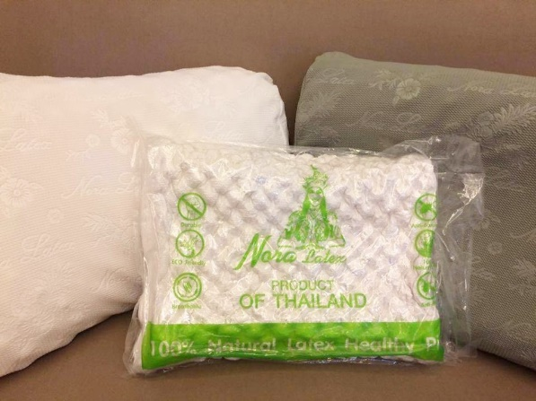
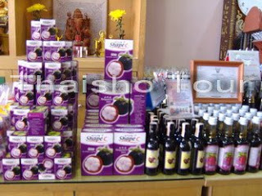
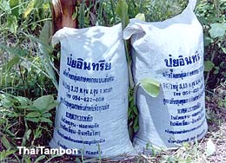

ตัวอย่างผลิตภัณฑ์จากโรงงานแปรรูปผลิตผลทางการเกษตร
10
Notes:
ตัวอย่าง ผลิตภัณฑ์จาโรงงานแปรรูปผลผลิตทางการเกษตร เช่น สบู่สมุนไพร แชมฟูสมุนไพร เครื่องสำอางสมุนไพร
หรือ ผลิตภัณฑ์จากยางพารา เช่น หมอน
หรือ ผลิตภัณฑ์ผลิตอาหาร เช่น น้ำผลไม้ ผลไม้อบแห้ง

Slide 11

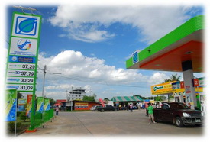
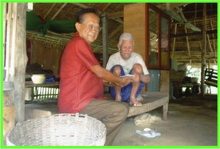
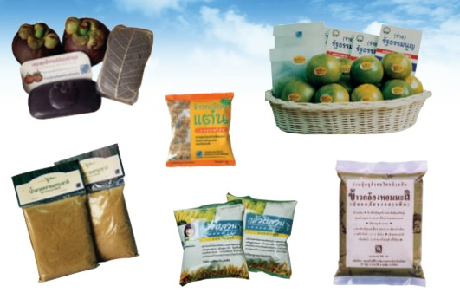
ตัวอย่างโครงการที่มีการร่วมมือระหว่างบริษัทกับชุมชน
โครงการสินค้าชุมชน ของบางจาก
11
Notes:
ตัวอย่างโครงการที่มีการร่วมมือระหว่างบริษัทกับชุมชน
โครงการ “ลุฟฟาลา”(luffala) ผลิตผลิตภัณฑ์สบู่เนเจอรัลสปา ครีมโลชั่นบำรุงผิว ฯลฯ โดยร่วมมือระหว่างชุมชนหนองแฟบ หน่วยงานท้องถิ่น ผู้เชี่ยวชาญสำนักวิชาวิทยาศาสตร์เครื่องสำอาง มหาวิทยาลัยแม่ฟ้าหลวง จ.เชียงราย และกลุ่มบริษัท พีทีที โกลบอล เคมิคอล ได้สนับสนุนชุมชนด้วยผลิตภัณฑ์ Glycerin เกรดพรีเมียมที่ผลิตจากผลิตภัณฑ์ธรรมชาติ เพื่อใช้เป็นวัตถุดิบ และคิดค้นนำเอาศักยภาพด้านนวัตกรรมและเทคโนโลยีขององค์กรมาใช้เป็นปัจจัยหลัก สร้างสรรค์เป็นผลิตภัณฑ์ที่สามารถสร้างมูลค่าให้กับวิสาหกิจชุมชน ด้วยการนำภูมิปัญญาท้องถิ่น สารสกัดสมุนไพรธรรมชาติ เช่น มังคุด มะขาม ผักบุ้งทะเล ใบบัวบกและมะหาด มาผสมผสานเป็นผลิตภัณฑ์ที่มีคุณภาพระดับโลก

Slide 12
มาตรการส่งเสริมการลงทุนเศรษฐกิจฐานราก
(ประกาศ กกท.ที่ 11/2561)

Slide 13
ความเป็นมา
มาตรการส่งเสริมการลงทุนท้องถิ่นข้างต้น มีข้อจำกัดดังนี้
การยกเว้นภาษีเงินได้นิติบุคคลอาจจะไม่ตรงกับความต้องการของผู้ประกอบการรายย่อย เนื่องจากมักจะไม่อยู่ในข่ายต้องเสียภาษีหรือ
เสียภาษีในอัตราต่ำเป็นพิเศษ
ขอบข่ายของผู้รับการสนับสนุน จำกัดเฉพาะกิจการด้านการเกษตร
กรณีการสนับสนุนเครื่องจักรและอุปกรณ์ให้แก่สหกรณ์หรือวิสาหกิจชุมชน ผู้ให้การสนับสนุนอาจจะต้องรับภาระภาษีมูลค่าเพิ่มแทนสหกรณ์หรือวิสาหกิจชุมชน ทำให้ไม่ได้รับประโยชน์จากมาตรการได้อย่างเต็มที่

Slide 14
มาตรการส่งเสริมการลงทุนเศรษฐกิจฐานราก
เพื่อกระตุ้นการลงทุนในท้องถิ่นให้มีเพิ่มมากขึ้น จึงเกิดมาตรการส่งเสริมการลงทุนเศรษฐกิจฐานราก ซึ่งเป็นการปรับปรุงมาตรการส่งเสริมการลงทุนท้องถิ่นเดิมใน 4 ประเด็น ดังนี้
มุ่งส่งเสริมให้ผู้ประกอบการที่มีศักยภาพสูงกว่า เข้าไปสนับสนุนกิจการขององค์กรท้องถิ่น ได้แก่ องค์การบริหารส่วนท้องถิ่น สหกรณ์ และวิสาหกิจชุมชนในท้องถิ่น
ขยายขอบข่ายของผู้ให้การสนับสนุนให้กว้างขึ้น เพิ่มเติมให้ครอบคลุมทุกประเภทกิจการที่ได้รับการส่งเสริมการลงทุนในปัจจุบัน
ขยายขอบข่ายของผู้รับการสนับสนุนให้กว้างขึ้น จากเดิมเฉพาะกิจการด้านการเกษตร เพิ่มเติมให้ครอบคลุมอุตสาหกรรมเบา และกิจการท่องเที่ยวชุมชน
เพิ่มวงเงินการยกเว้นภาษีเงินได้นิติบุคคล จากเดิมร้อยละ 100 ของเงินลงทุนในการสนับสนุน เป็นร้อยละ 120 ของเงินลงทุนในการสนับสนุน เพื่อเพิ่มแรงจูงใจ

Slide 15


ข้อสรุปมาตรการส่งเสริมการลงทุนเศรษฐกิจฐานราก
ยกเว้นภาษีเงินได้ในวงเงิน
120%
ของเงินสนับสนุน
เป็นโครงการที่อยู่ในประเภทกิจการที่ขอรับการส่งเสริมได้ในปัจจุบัน
เป็นโครงการที่เคยได้รับการส่งเสริมแต่ไม่เคยได้รับสิทธิประโยชน์ด้านภาษีเงินได้นิติบุคคลหรือสิทธิฯได้สิ้นสุดลงแล้ว
วิสาหกิจชุมชน/สหกรณ์ ที่ขึ้นทะเบียนกับหน่วยงานที่เกี่ยวข้อง/องค์การปกครองส่วนท้องถิ่น
A
B
เงินลงทุน > 1 ลบ.เพื่อสนับสนุน
เครื่องจักรและอุปกรณ์
ค่าใช้จ่ายในการฝึกอบรม
ผู้สนับสนุน หรือ
ร่วมดำเนินการ
มีความร่วมมือกับท้องถิ่น
ผู้รับ
การสนับสนุน
(สนับสนุนไม่น้อยกว่า 2 แสนบาทต่อราย)
เกษตรและเกษตรแปรรูป
ผลที่คาดว่าจะได้รับ
อุตสาหกรรมเบา
การยกระดับวิสาหกิจชุมชน/สหกรณ์
เป็นกลไกสนับสนุนให้ภาคเอกชนมีส่วนร่วมในการยกระดับเศรษฐกิจฐานราก
เป็นช่องทางให้มีการนำผลงานวิจัยในประเทศไปขยายผลในวงกว้างขึ้น
ท่องเที่ยวชุมชน
ต้องยื่นขอรับการส่งเสริมตั้งแต่วันที่ 2 มกราคม 2562 ถึงวันที่ 30 ธันวาคม 2563

Slide 16
เงื่อนไขเกี่ยวกับผู้ขอรับการส่งเสริม (A)
คุณสมบัติ
เป็นโครงการที่อยู่ในประเภทกิจการที่ขอรับการส่งเสริมได้ในปัจจุบัน
เป็นโครงการที่เคยได้รับการส่งเสริมแต่ไม่เคยได้รับสิทธิประโยชน์ด้านภาษีเงินได้นิติบุคคลหรือสิทธิฯ ได้สิ้นสุดลงแล้ว
ขอบข่ายการดำเนินงาน
จะต้องดำเนินการตามแผนความร่วมมือกับองค์กรปกครองส่วนท้องถิ่น หรือสหกรณ์ หรือวิสาหกิจชุมชนในท้องถิ่น ในการสนับสนุนกิจการด้านการเกษตรและเกษตรแปรรูป อุตสาหกรรมเบา และกิจการท่องเที่ยวชุมชนตามที่กำหนดเพื่อยกระดับขีดความสามารถของท้องถิ่น
ต้องมีเงินลงทุนขั้นต่ำของแต่ละโครงการในการสนับสนุน ไม่น้อยกว่า 1 ล้านบาท (ไม่รวมค่าที่ดินและทุนหมุนเวียน) โดยหากสนับสนุนหลายราย จะต้องไม่น้อยกว่า 2 แสนบาทต่อราย
จะต้องดำเนินการให้แล้วเสร็จภายใน 3 ปี นับตั้งแต่วันที่ออกบัตรส่งเสริม

Slide 17

คุณสมบัติของผู้รับการสนับสนุน (B)
- ต้องเป็นสหกรณ์หรือวิสาหกิจชุมชนในท้องถิ่นที่ขึ้นทะเบียนกับหน่วยงานที่เกี่ยวข้อง หรือเป็นองค์กรปกครองส่วนท้องถิ่น
- ต้องดำเนินกิจการอย่างน้อยด้านใดด้านหนึ่งตามขอบข่าย ดังนี้
(1) กิจการด้านการเกษตรและเกษตรแปรรูป หมายถึง กิจการที่มีความเชื่อมโยงและช่วยสร้างมูลค่าเพิ่มให้กับผลผลิตทางการเกษตรในท้องถิ่น
กิจการในอุตสาหกรรมเบา หมายถึง กิจการผลิตในอุตสาหกรรมเบาที่มีความเชื่อมโยงและช่วยสร้างมูลค่าเพิ่มให้กับวัตถุดิบในท้องถิ่น
กิจการท่องเที่ยวชุมชน หมายถึง กิจการท่องเที่ยวชุมชนที่มีความเชื่อมโยงและช่วยสร้างประโยชน์เชิงเศรษฐกิจและสังคมจากการใช้ศักยภาพ อัตลักษณ์ด้านวัฒนธรรม และทรัพยากรธรรมชาติในท้องถิ่น
เกษตรและเกษตรแปรรูป
อุตสาหกรรมเบา
ท่องเที่ยวชุมชน

Slide 18



ตัวอย่างแนวทางในการสนับสนุนกิจการด้านการเกษตรและอุตสาหกรรมเบา
การนำเทคโนโลยีหรือนวัตกรรมมาใช้ เช่น เครื่องจักรเทคโนโลยีดิจิทัล เพื่อยกระดับการผลิต
การฝึกอบรมเพื่อยกระดับเทคโนโลยีหรือมาตรฐานผลิต เช่น การผลิตและใช้ปุ๋ยชีวภาพ มาตรฐานความปลอดภัยอาหาร การอบรมการออกแบบผลิตภัณฑ์
การพัฒนาผลิตภัณฑ์ชุมชนให้มีคุณภาพดี แสดงอัตลักษณ์ของท้องถิ่น เช่น การออกแบบและผลิตบรรจุภัณฑ์ หรือผลิตภัณฑ์

Slide 19




ตัวอย่างแนวทางในการสนับสนุนกิจการท่องเที่ยวชุมชน
การสร้างการเติบโตและดึงดูดการท่องเที่ยวชุมชน เช่น สร้างสิ่งอำนวยความสะดวก
การสนับสนุนเพื่อยกระดับมาตรฐานและความปลอดภัย เช่น สนับสนุนอุปกรณ์ความปลอดภัยสำหรับการท่องเที่ยวทางทะเลหรือการเดินป่า ฝึกอบรมเจ้าหน้าที่หน่วยกู้ภัย
การสนับสนุนเพื่อยกระดับการท่องเที่ยวชุมชนให้ยั่งยืน เช่น อบรมสร้างความรู้ด้านอนุรักษ์สิ่งแวดล้อม สนับสนุน การใช้อุปกรณ์ประหยัดพลังงานหรือรถไฟฟ้าลดมลพิษ
การสนับสนุนการนำเทคโนโลยี IoT หรือ Big Data มาใช้พัฒนาแหล่งท่องเที่ยวให้รองรับนักท่องเที่ยวที่มีคุณภาพและเชื่อมโยงสู่แหล่งท่องเที่ยวเมืองรอง เช่น สร้างระบบ Smart Tourism เพื่อช่วยบูรณาการข้อมูลแหล่งท่องเที่ยวให้เป็นระบบยิ่งขึ้น

Slide 20


มาตรการส่งเสริมการลงทุนเศรษฐกิจฐานราก
สิทธิและประโยชน์
ยกเว้นภาษีเงินได้นิติบุคคล 3 ปี ให้กับกิจการที่ดำเนินการอยู่เดิมของผู้ให้การสนับสนุน
มูลค่ายกเว้นภาษีเงินได้นิติบุคคล ไม่เกินร้อยละ 120 ของเงินลงทุนหรือค่าใช้จ่ายที่จ่ายไปจริงในการสนับสนุนตามที่สำนักงานกำหนด เช่น ค่าก่อสร้างโรงงาน ค่าเครื่องจักรและอุปกรณ์ ค่าใช้จ่ายในการฝึกอบรม
ทั้งนี้ ต้องยื่นขอรับการส่งเสริมตั้งแต่วันที่ 2 มกราคม 2562 ถึงวันที่ 30 ธันวาคม 2563

Slide 21
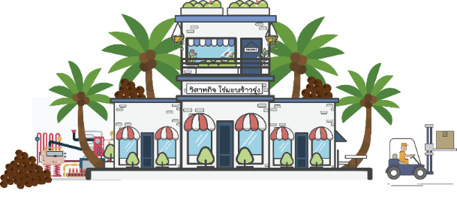



ผลที่คาดว่าจะได้รับ
ยกเว้นภาษีเงินได้
ในวงเงิน 120%
ของเงินสนับสนุน
การยกระดับวิสาหกิจชุมชน/สหกรณ์
เป็นกลไกสนับสนุนให้ภาคเอกชน
มีส่วนร่วมในการยกระดับ
เศรษฐกิจฐานราก
เป็นช่องทางให้มีการนำผลงานวิจัย
ในประเทศไปขยายผลในวงกว้างขึ้น

Slide 22
การพิจารณาเงินลงทุน
ตามมาตรการส่งเสริมสำหรับ
ภาคการเกษตรในระดับท้องถิ่น
* ให้นับค่าใช้จ่ายที่เกิดขึ้นจริงตั้งแต่วันยื่นคำขอรับการส่งเสริมจนถึงวันครบเปิดดำเนินการ
เท่านั้น ถึงแม้จะได้รับให้ขยายระยะเวลาเปิดดำเนินการ

Slide 23
ความหมายรายการเงินลงทุน (1)
1. ค่าก่อสร้าง
  กรณีก่อสร้างเอง
  กรณีซื้ออาคารหรือใช้อาคารที่มีอยู่แล้ว
  กรณีเช่าอาคารหรือโรงงานต้องมากกว่า 3 ปี

Slide 24
ความหมายรายการเงินลงทุน (2)
2. ค่าเครื่องจักร ค่าติดตั้ง ค่าทดลองเครื่อง
  กรณีซื้อเครื่องจักร
  กรณีเช่าซื้อหรือเช่าแบบลิสซิ่ง
  กรณีเช่าเครื่องจักรต้องมากกว่า 1 ปี
  กรณีจำนองเครื่องจักร

Slide 25
ความหมายรายการเงินลงทุนฯ (3)
3. ค่าใช้จ่ายก่อนเปิดดำเนินการ
  ค่าใช้จ่ายในการจัดตั้งบริษัทใหม่ (เฉพาะบริษัทจัดตั้งใหม่)
  4. มูลค่าสินทรัพย์อื่นๆ
  ค่าอุปกรณ์สำนักงานและค่ายานพาหนะ (เฉพาะบริษัทจัดตั้งใหม่)

Slide 26
ความหมายรายการเงินลงทุนฯ (4)
5. ค่าใช้จ่ายที่เกิดขึ้นจริงเพื่อพัฒนากิจการของท้องถิ่น (สำหรับผู้สนับสนุนหรือร่วมดำเนินการ)
  ค่าใช้จ่ายเพื่อยกระดับมาตรฐานการผลิตให้แก่องค์กรท้องถิ่นค่าใช้จ่ายในการฝึกอบรม ค่าจัดจ้างที่ปรึกษา ค่าธรรมเนียมในการขึ้นทะเบียนสินค้า ค่าออกแบบผลิตภัณฑ์/บรรจุภัณฑ์
  ค่าก่อสร้างหรือพัฒนาปรับปรุงอาหารให้มีมาตรฐานยิ่งขึ้น เช่น ปรับปรุงอาคารให้เป็นระบบปิดในการผลิต
  ลงทุนเครื่องจักรที่มีระบบทันสมัยเพื่อยกระดับการผลิตจากเดิม เช่น ระบบบรรจุอัตโนมัติ ระบบบรรจุสุญญากาศ ระบบบรรจุแบบปลอดเชื้อ

Slide 27
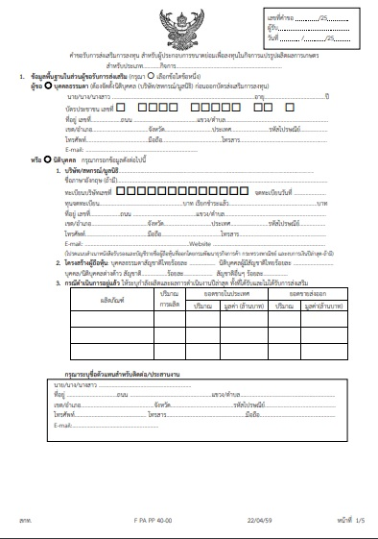
คำขอรับการส่งเสริมสำหรับผู้ดำเนินกิจการด้านการเกษตร
คำขอ F PA PP 40
27

Slide 28
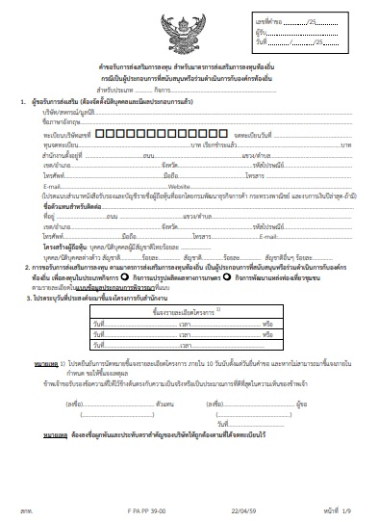
คำขอรับการส่งเสริมสำหรับผู้สนับสนุนหรือร่วมดำเนินการด้านการเกษตร
คำขอ F PA PP 39
28

Slide 29

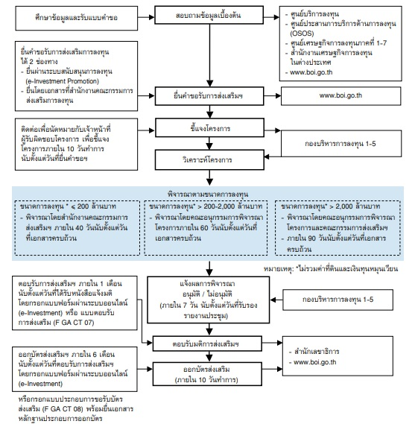
www.boi.go.th

Slide 30
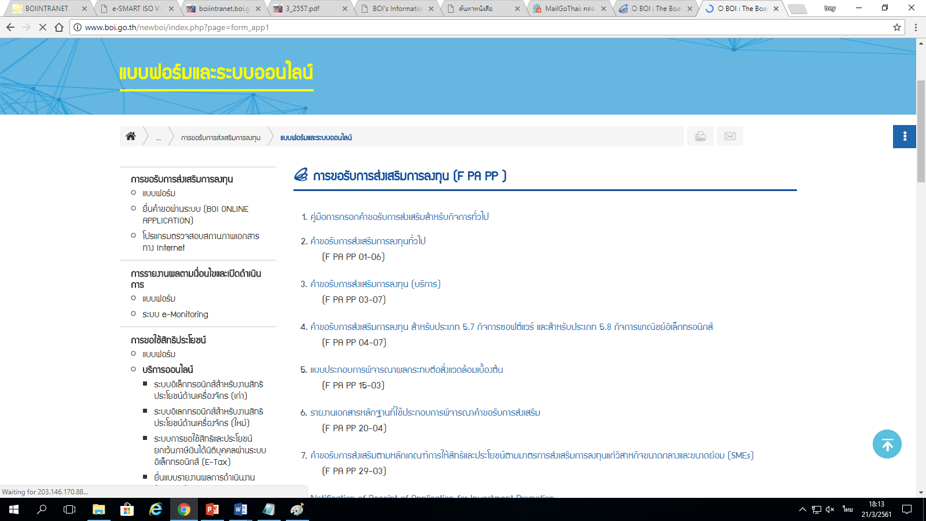
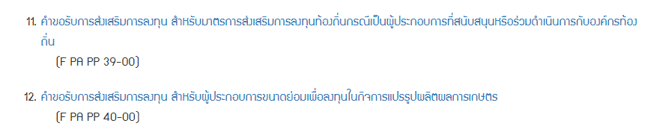
www.boi.go.th

Slide 31
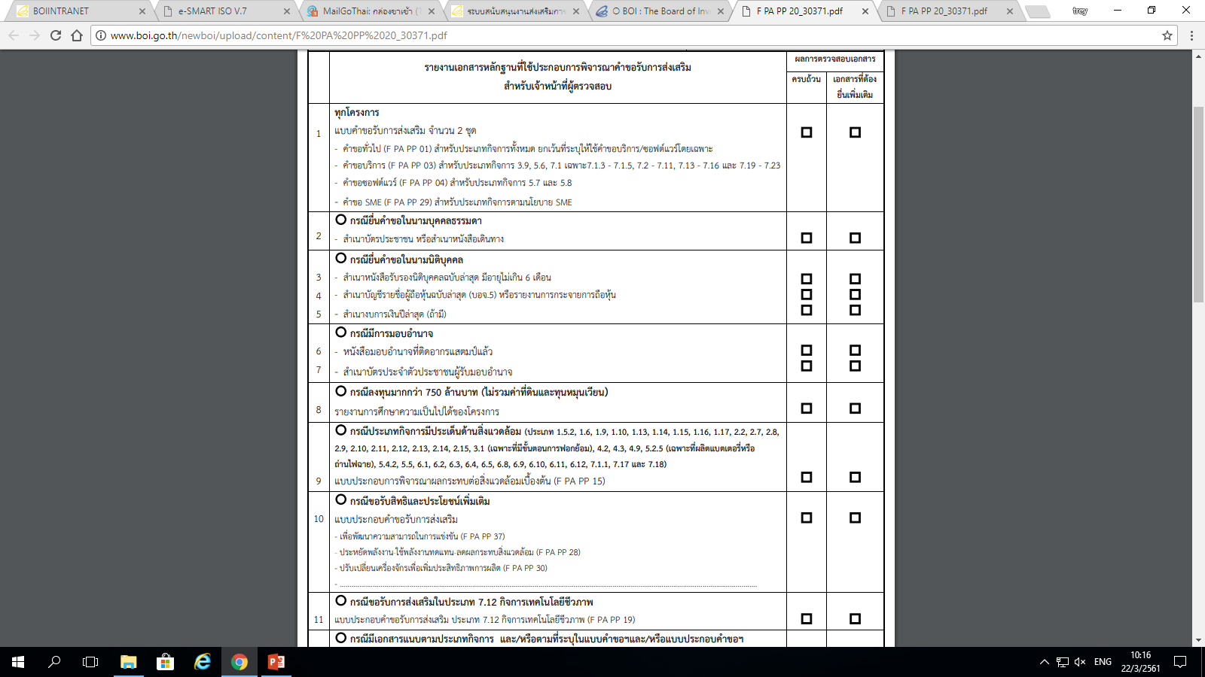
www.boi.go.th

Slide 32
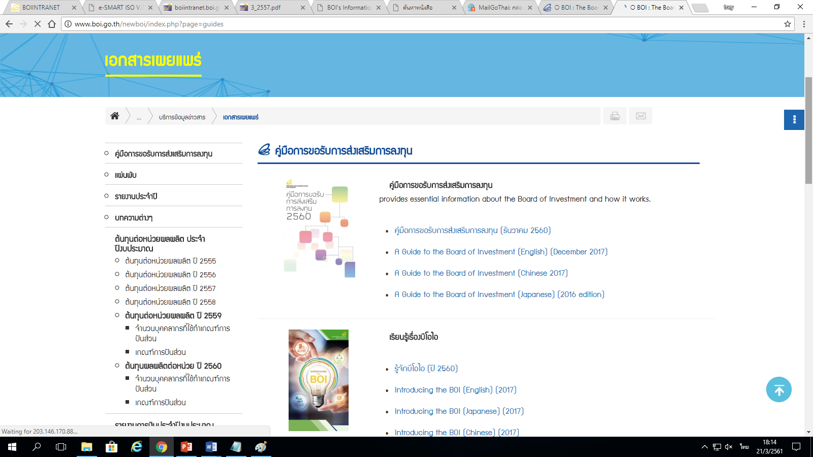
www.boi.go.th

Slide 33

มาตรการส่งเสริมการลงทุนในพื้นที่ SEZ

Slide 34
10 พื้นที่เขตพัฒนาเศรษฐกิจพิเศษ
ตามประกาศคณะกรรมการนโยบายเขตพัฒนาเศรษฐกิจพิเศษที่ 1/2558 และ 2/2558
จังหวัด | อำเภอ | ตำบล
ตาก | แม่สอด | ท่าสายลวด พระธาตุผาแดง แม่กาษา แม่กุ แม่ตาว แม่ปะ แม่สอด มหาวัน
 | พบพระ | ช่องแคบ พบพระ วาเล่ย์
 | แม่ระมาด | ขะเนจื้อ แม่จะเรา แม่ระมาด
มุกดาหาร | เมืองมุกดาหาร | คำอาฮวน นาสีนวน บางทรายใหญ่ มุกดาหาร ศรีบุญเรือง
 | หว้านใหญ่ | ชะโนด บางทรายน้อย ป่งขาม หว้านใหญ่
 | ดอนตาล | ดอนตาล โพธิ์ไทร
สระแก้ว | อรัญประเทศ | ท่าข้าม บ้านด่าน ป่าไร่
 | วัฒนานคร | ผักขะ
สงขลา | สะเดา | สะเดา สำนักขาม สำนักแต้ว ปาดังเบซาร์
ตราด | คลองใหญ่ | คลองใหญ่ ไม้รูด หาดเล็ก
หนองคาย | เมืองหนองคาย | ค่ายบกหวาน ในเมือง บ้านเดื่อ พระธาตุบังพวน โพธิ์ชัย มีชัย โพนสว่าง เวียงคุก สีกาย หนองกอมเกาะ หาดคำ หินโงม
 | สระใคร | สระใคร
34

Slide 35
มาตรการส่งเสริมการลงทุนในเขตพัฒนาเศรษฐกิจพิเศษ
กิจการตามบัญชีประเภทที่ให้การส่งเสริม | กิจการเป้าหมาย
ยกเว้นภาษีเงินได้นิติบุคคลเพิ่มเติม 3 ปี กรณีได้รับยกเว้นภาษีเงินได้ 8 ปีแล้ว (กลุ่ม A1 และ A2) ให้ได้รับลดหย่อนภาษีเงินได้ร้อยละ 50 เพิ่มอีก 5 ปี | ยกเว้นภาษีเงินได้นิติบุคคล 8 ปี + ลดหย่อนภาษีเงินได้ร้อยละ 50 เพิ่มอีก 5 ปี สำหรับกิจการ 6 ประเภทที่ให้ส่งเสริมเฉพาะใน SEZ จะได้รับยกเว้นภาษีเงินได้นิติบุคคล 8 ปี
หักค่าขนส่ง ไฟฟ้า และประปา 2 เท่า 10 ปี หักค่าติดตั้งสิ่งอำนวยความสะดวกได้ร้อยละ 25 ยกเว้นอากรขาเข้าเครื่องจักร ยกเว้นอากรขาเข้าวัตถุดิบที่ใช้ผลิตเพื่อส่งออก สิทธิประโยชน์อื่นที่ไม่ใช่ภาษี ได้แก่ การอำนวยความสะดวกด้าน Visa/Work Permit แก่ช่างฝีมือ การถือกรรมสิทธิ์ที่ดิน การส่งออกเงินตราต่างประเทศ อนุญาตให้ใช้แรงงานต่างด้าวไร้ฝีมือถูกกฎหมาย
** ขยายเวลาการยื่นคำขอรับการส่งเสริมถึงวันที่ 30 ธันวาคม 2563 **
35

Slide 36
กลุ่มกิจการเป้าหมายในเขตพัฒนาเศรษฐกิจพิเศษ (1/2)
กลุ่มอุตสาหกรรม | ตาก | สระแก้ว | ตราด | มุกดาหาร | สงขลา
1. เกษตร ประมงและกิจการที่เกี่ยวข้อง | ✓ | ✓ | ✓ | ✓ | ✓
2. การผลิตผลิตภัณฑ์เซรามิกส์ | ✓
3. สิ่งทอ เครื่องนุ่งห่ม และเครื่องหนัง | ✓ | ✓ |  |  | ✓
4. การผลิตเครื่องเรือน | ✓ | ✓ |  |  | ✓
5. อัญมณีและเครื่องประดับ | ✓ | ✓
6. การผลิตเครื่องมือแพทย์ | ✓ | ✓
7. ยานยนต์ เครื่องจักร และชิ้นส่วน | ✓ | ✓
8. เครื่องใช้ไฟฟ้าและอิเล็กทรอนิกส์ | ✓ | ✓ |  | ✓
9. การผลิตพลาสติก | ✓ | ✓
10. การผลิตยา | ✓ | ✓
11. กิจการโลจิสติกส์ | ✓ | ✓ | ✓ | ✓ | ✓
12. นิคมหรือเขตอุตสาหกรรม | ✓ | ✓ | ✓ | ✓ | ✓
13. กิจการสนับสนุนการท่องเที่ยว | ✓ | ✓ | ✓ | ✓ | ✓
14. กิจการสิ่งพิมพ์ | ✓ | ✓ | ✓ | ✓ | ✓

Slide 37
รายการกิจการเป้าหมายในเขตพัฒนาเศรษฐกิจพิเศษ
กลุ่มที่ 1 เกษตร ประมง และกิจการที่เกี่ยวข้อง
กิจการขยายพันธุ์ปศุสัตว์หรือสัตว์น้ำ
กิจการเลี้ยงปศุสัตว์หรือสัตว์น้ำ (ยกเว้นกุ้ง)
กิจการฆ่าและชำแหละสัตว์
กิจการคัดคุณภาพ บรรจุ และเก็บรักษาพืช ผัก ผลไม้ หรือดอกไม้
กิจการผลิตแป้งแปรรูป (โมดิไฟด์สตาร์ช) หรือแป้งจากพืชที่มีคุณสมบัติพิเศษ
กิจการผลิตน้ำมันหรือไขมันจากพืชหรือสัตว์ (ยกเว้นน้ำมันจากถั่วเหลือง)
กิจการผลิตสารสกัดจากวัตถุดิบทางธรรมชาติ หรือผลิตภัณฑ์จากสารสกัดจากวัตถุดิบทางธรรมชาติ (ยกเว้นยา สบู่ ยาสระผม ยาสีฟัน และเครื่องสำอาง)
กิจการแปรรูปยางขั้นต้น
กิจการผลิตหรือถนอมอาหาร เครื่องดื่ม วัตถุเจือปนอาหาร (Food Additive) หรือสิ่งปรุงแต่งอาหาร (Food Ingredient) โดยใช้เทคโนโลยีที่ทันสมัย (ยกเว้นเครื่องดื่มที่มีแอลกอฮอล์)
กิจการห้องเย็น หรือกิจการห้องเย็นและขนส่งห้องเย็น
กิจการศูนย์กลางการค้าสินค้าเกษตร
กิจการอบพืชและไซโล
กิจการผลิตผลิตภัณฑ์จากผลพลอยได้หรือเศษวัสดุทางการเกษตร

Slide 38
รายการกิจการเป้าหมายในเขตพัฒนาเศรษฐกิจพิเศษ
กลุ่มที่ 2 เซรามิกส์
กิจการผลิตผลิตภัณฑ์เซรามิกส์ (ยกเว้น Earthen Ware และกระเบื้องเซรามิกส์)
กลุ่มที่ 3 อุตสาหกรรมสิ่งทอ เครื่องนุ่งห่ม และเครื่องหนัง
กิจการผลิตเส้นใยธรรมชาติ หรือเส้นใยประดิษฐ์
กิจการผลิตด้ายหรือผ้า
กิจการผลิตเครื่องนุ่งห่ม เครื่องประกอบการแต่งกาย และเคหะสิ่งทอ
กิจการผลิต Non-woven Fabric หรือผลิตภัณฑ์สุขอนามัย (Hygienic Products)
จาก Non-woven Fabric
กิจการผลิตกระเป๋าหรือรองเท้า หรือผลิตภัณฑ์จากหนังสัตว์หรือหนังเทียม
กิจการผลิตเครื่องกีฬาหรือชิ้นส่วน
กลุ่มที่ 4 การผลิตเครื่องเรือน
กิจการผลิตเครื่องเรือนหรือชิ้นส่วน
กลุ่มที่ 5 อุตสาหกรรมอัญมณีและเครื่องประดับ
กิจการผลิตอัญมณีและเครื่องประดับ หรือชิ้นส่วน รวมถึงวัตถุดิบและต้นแบบ

Slide 39
รายการกิจการเป้าหมายในเขตพัฒนาเศรษฐกิจพิเศษ
กลุ่มที่ 9 การผลิตพลาสติก
กิจการผลิตผลิตภัณฑ์พลาสติกสำหรับอุตสาหกรรม (Plastic Products for Industrial Goods)
กิจการผลิตบรรจุภัณฑ์พลาสติกชนิดหลายชั้น (Multilayer Plastics Packaging)
กิจการผลิตบรรจุภัณฑ์พลาสติกชนิดปลอดเชื้อ (Aseptic Plastics Packaging)
กิจการผลิตบรรจุภัณฑ์พลาสติก ชนิดป้องกันไฟฟ้าสถิต (Antistatic Plastics Packaging)
กิจการผลิตผลิตภัณฑ์พลาสติกรีไซเคิล
กลุ่มที่ 10 การผลิตยา
กิจการผลิตยา
กลุ่มที่ 11 กิจการโลจิสติกส์
กิจการสถานที่ตรวจปล่อยและบรรจุสินค้าเข้าตู้คอนเทนเนอร์เพื่อส่งออก หรือโรงพักสินค้า เพื่อตรวจปล่อยของขาเข้า และบรรจุของขาออกที่ขนส่งโดยระบบคอนเทนเนอร์นอกเขต ท่าเทียบเรือ (รพท.) (Inland Container Depot : ICD)
กิจการศูนย์กระจายสินค้าด้วยระบบทันสมัย (Distribution Center : DC)
กิจการศูนย์กระจายสินค้าระหว่างประเทศด้วยระบบที่ทันสมัย (International Distribution Center : IDC)

Slide 40
รายการกิจการเป้าหมายในเขตพัฒนาเศรษฐกิจพิเศษ
กลุ่มที่ 12 นิคมหรือเขตอุตสาหกรรม
กิจการนิคมหรือเขตอุตสาหกรรม
กิจการนิคมหรือเขตอุตสาหกรรมอัญมณีและเครื่องประดับ
กิจการนิคมหรือเขตอุตสาหกรรมโลจิสติกส์ (Logistics Park)
กลุ่มที่ 13 กิจการเพื่อสนับสนุนการท่องเที่ยว
กิจการเฟอร์รี่ หรือเดินเรือท่องเที่ยว หรือให้เช่าเรือท่องเที่ยว
กิจการบริการที่จอดเรือท่องเที่ยว
กิจการสวนสนุก
กิจการศูนย์แสดงศิลปวัฒนธรรมหรือศูนย์ศิลปหัตถกรรม
กิจการสวนสัตว์เปิด
กิจการพิพิธภัณฑ์สัตว์น้ำ
กิจการศูนย์แสดงสินค้านานาชาติ
กิจการศูนย์ฟื้นฟูสุขภาพ
กลุ่ม 14 กิจการสิ่งพิมพ์
กิจการผลิตสิ่งพิมพ์ทั่วไป

Slide 41
กลุ่มกิจการเป้าหมายเพิ่มเติมในเขตพัฒนาเศรษฐกิจพิเศษทุกพื้นที่
ประเภทกิจการ | สิทธิประโยชน์
กิจการอบพืชและไซโล กิจการผลิตผลิตภัณฑ์จากผลพลอยได้หรือเศษวัสดุทางการเกษตร กิจการผลิตโครงสร้างโลหะสำหรับงานก่อสร้างหรืองานอุตสาหกรรม (Fabrication Industry)* กิจการผลิตสิ่งพิมพ์ทั่วไป | ยกเว้นภาษีเงินได้นิติบุคคล 8 ปี และลดหย่อนร้อยละ 50 อีก 5 ปี
* จังหวัดตราดไม่ขอให้กำหนดเป็นกิจการเป้าหมายในพื้นที่
41

Slide 42
กลุ่มกิจการที่ BOI ยกเลิกการส่งเสริมไปแล้วแต่ให้ส่งเสริมเฉพาะใน SEZ
ประเภทกิจการ | สิทธิประโยชน์
กิจการผลิตอาหารสัตว์หรือส่วนผสมอาหารสัตว์ กิจการผลิตวัสดุก่อสร้าง และกิจการผลิตผลิตภัณฑ์คอนกรีตอัดแรงสำหรับงานสาธารณูปโภค กิจการผลิตสิ่งปรุงแต่งสำหรับประทินร่างกาย เช่น สบู่ ยาสระผม ยาสีฟัน เคริ่องสำอาง กิจการผลิตผลิตภัณฑ์พลาสติกสำหรับสินค้าอุปโภค เช่น บรรจุภัณฑ์พลาสติก กิจการผลิตสิ่งของจากเยื่อหรือกระดาษ เช่น กล่องกระดาษ* กิจการพัฒนาอาคารสำหรับโรงงานอุตสาหกรรมและ/หรือคลังสินค้า | ยกเว้นภาษีเงินได้นิติบุคคล 8 ปี (จำกัดวงเงินตามขนาดเงินลงทุนไม่รวมค่าที่ดินและทุนหมุนเวียน)
* จังหวัดตราดไม่ขอให้กำหนดเป็นกิจการเป้าหมายในพื้นที่
42

Slide 43

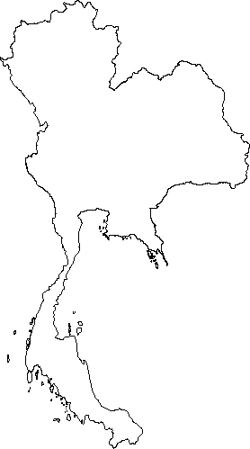



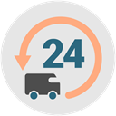





สถิติการส่งเสริมการลงทุนในเขตพัฒนาเศรษฐกิจชายแดน (SEZ)
มีจำนวน 53 โครงการ เงินลงทุน 9,268.5 ล้านบาท (ณ ตุลาคม 2561)
เชียงราย
5 โครงการ
อุตสาหกรรมเกษตร
16 โครงการ 3,053.8 ล้านบาท
หนองคาย
2 โครงการ
ผลิตภัณฑ์เซรามิกส์
1 โครงการ 117 ล้านบาท
กิจการสถานพยาบาล
1 โครงการ 65 ล้านบาท
นครพนม
-ไม่มี-
ตาก
28 โครงการ
มุกดาหาร
4 โครงการ
วัสดุก่อสร้าง
3 โครงการ 477.1 ล้านบาท
กิจการศูนย์กระจายสินค้า
1 โครงการ 4 ล้านบาท
กาญจนบุรี
2 โครงการ
สระแก้ว
4 โครงการ
เครื่องนุ่งห่ม
12 โครงการ 731.6 ล้านบาท
การผลิตเครื่องเรือน
1 โครงการ 20 ล้านบาท
ตราด
2 โครงการ
การผลิตถุงมือยางและถุงมือทางการแพทย์
1 โครงการ 700 ล้านบาท
สงขลา
6 โครงการ
ชิ้นส่วนยานพาหนะและเครื่องจักรกล
3 โครงการ 503.8 ล้านบาท
นราธิวาส
-ไม่มี-
ผลิตภัณฑ์พลาสติก
14 โครงการ 3,596.2 ล้านบาท
43

Slide 45
กิจการที่ยื่นขอรับส่งเสริมการลงทุนจังหวัดตาก
ปี 2558- ปี 2561 ยื่นขอ ฯ จำนวน 28 โครงการ
ดำเนินโครงการไปแล้ว 18 โครงการ 5 โครงการ อยู่ระหว่างดำเนินการ และยกเลิกกิจการ/คืนคำขอไปแล้ว 5 ราย ( 27 ธ.ค 61)
กิจการที่ดำเนินการแล้ว ได้แก่ ผลิตภัณฑ์เสื้อผ้า สิ่งทอ วัสดุก่อสร้าง พลาสติก พลังงานทดแทน ศูนย์จำหน่ายสินค้าโอทอป
ที่ตั้งส่วนใหญ่จะอยู่ที่ อ. แม่สอด และ อ. พบพระ

Slide 46
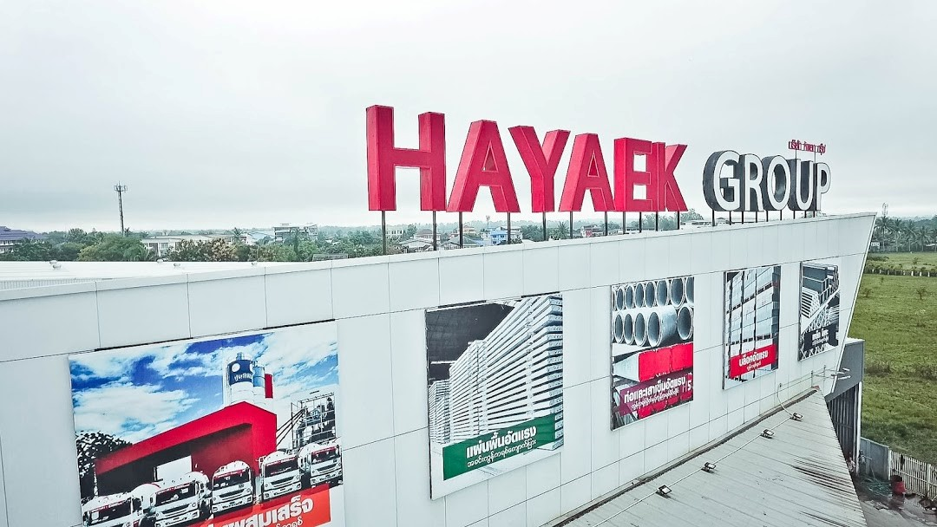
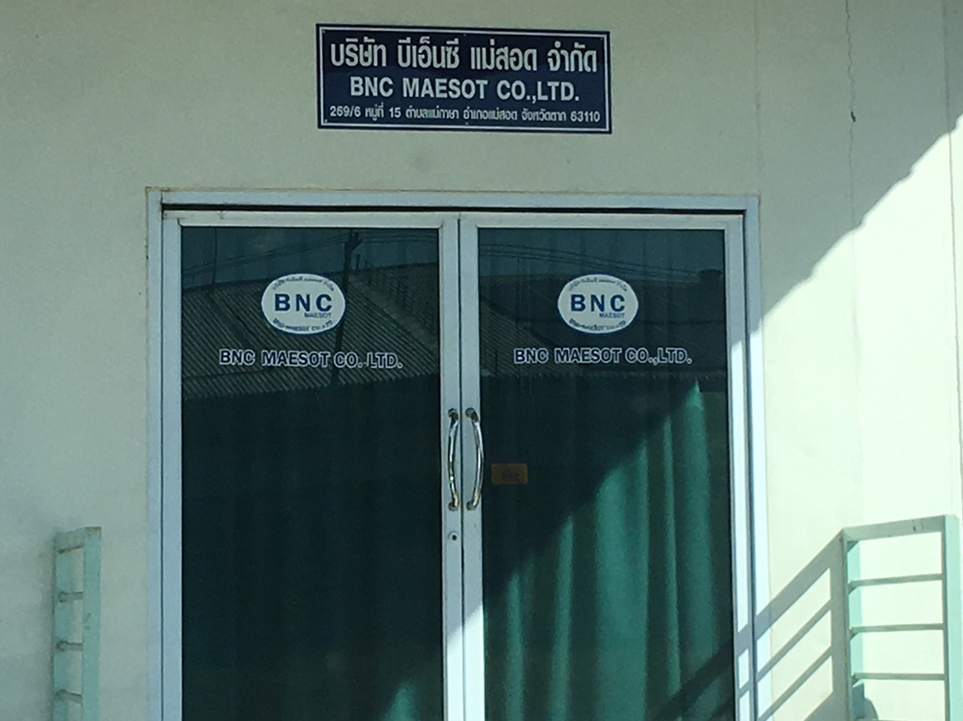
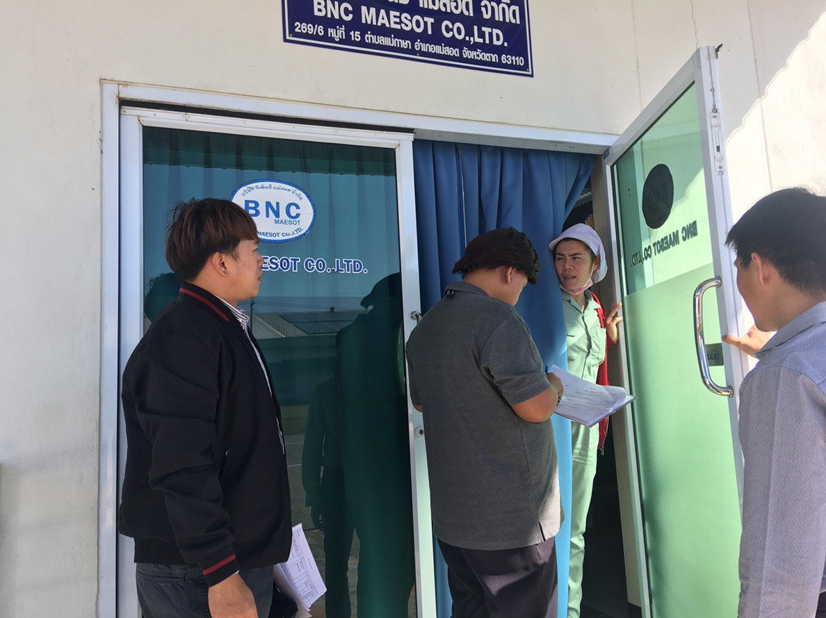
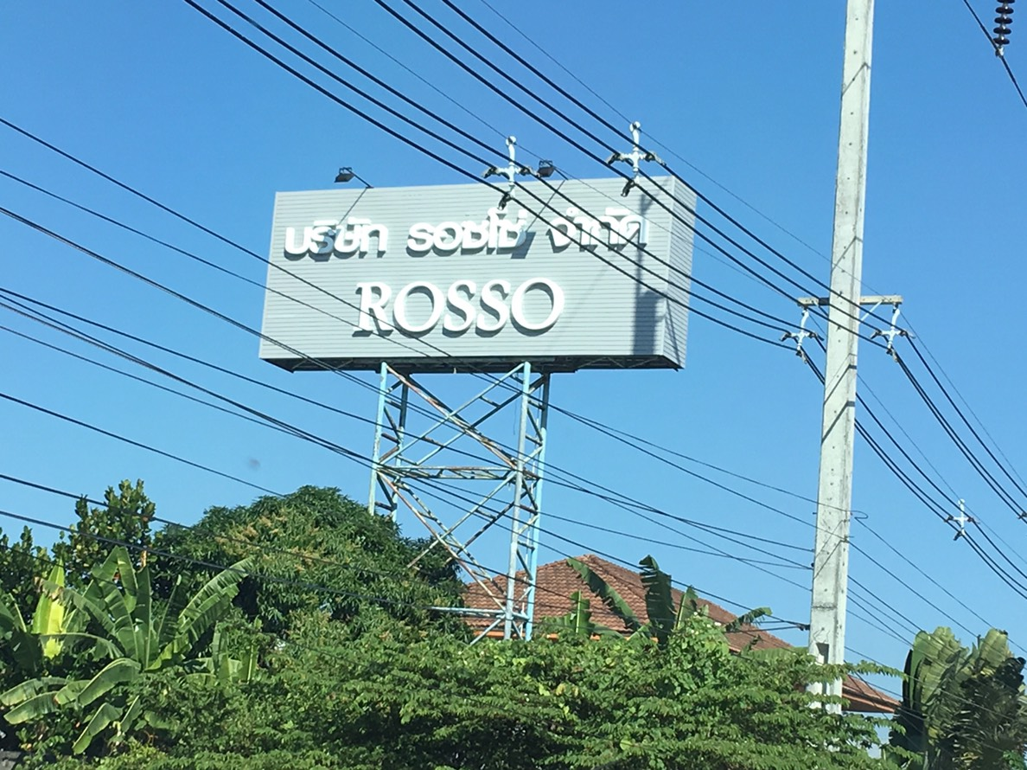
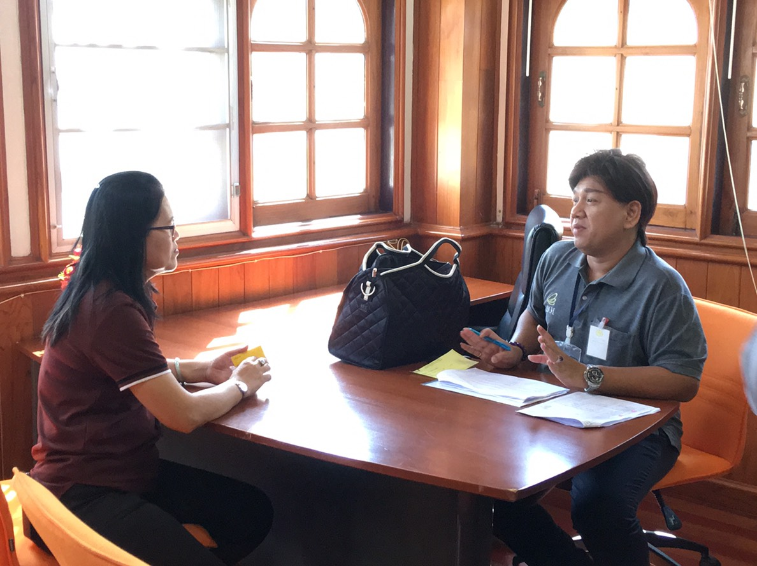
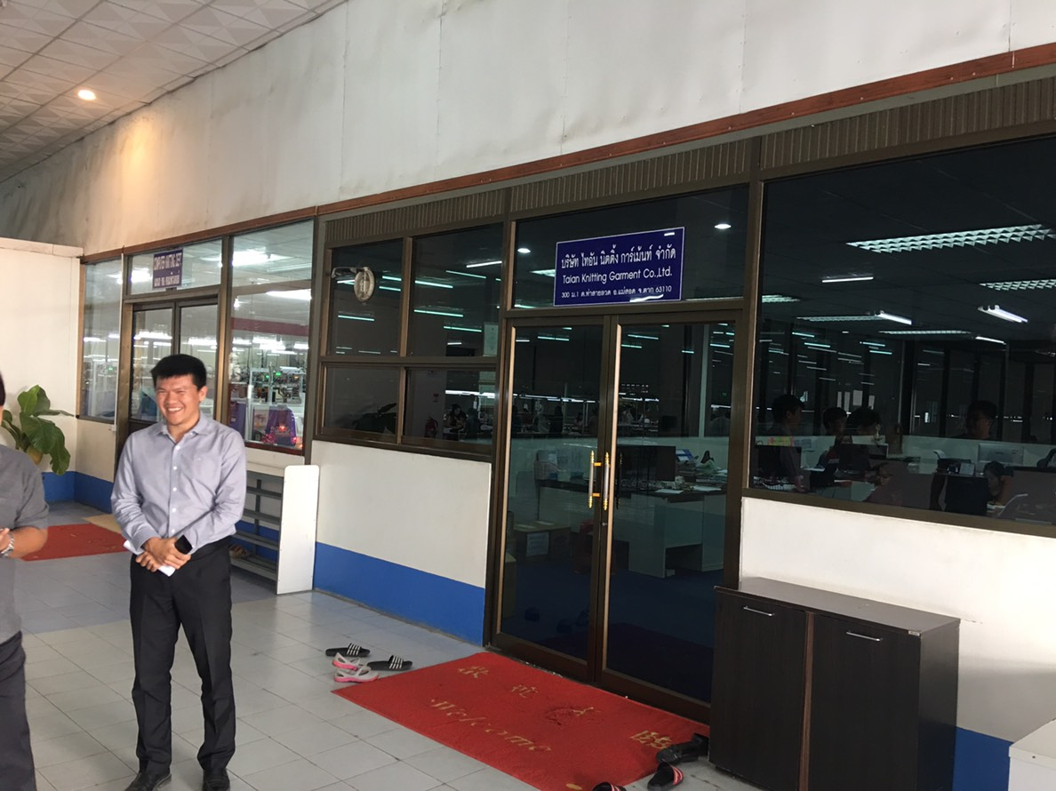
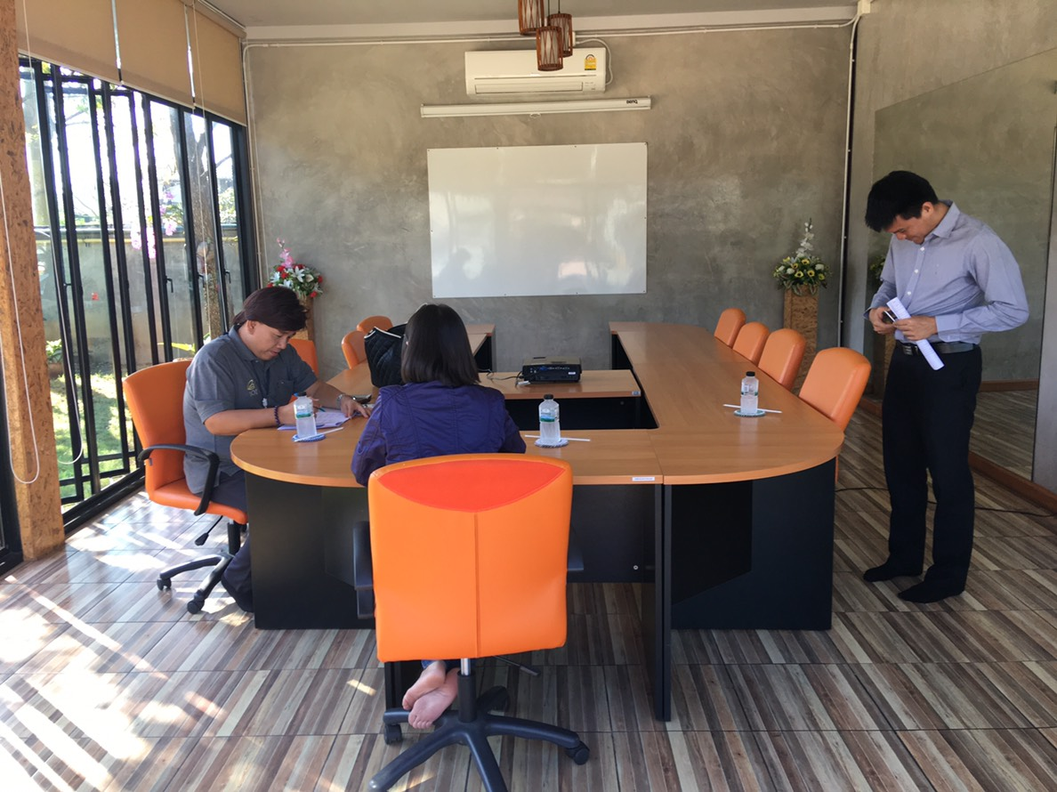
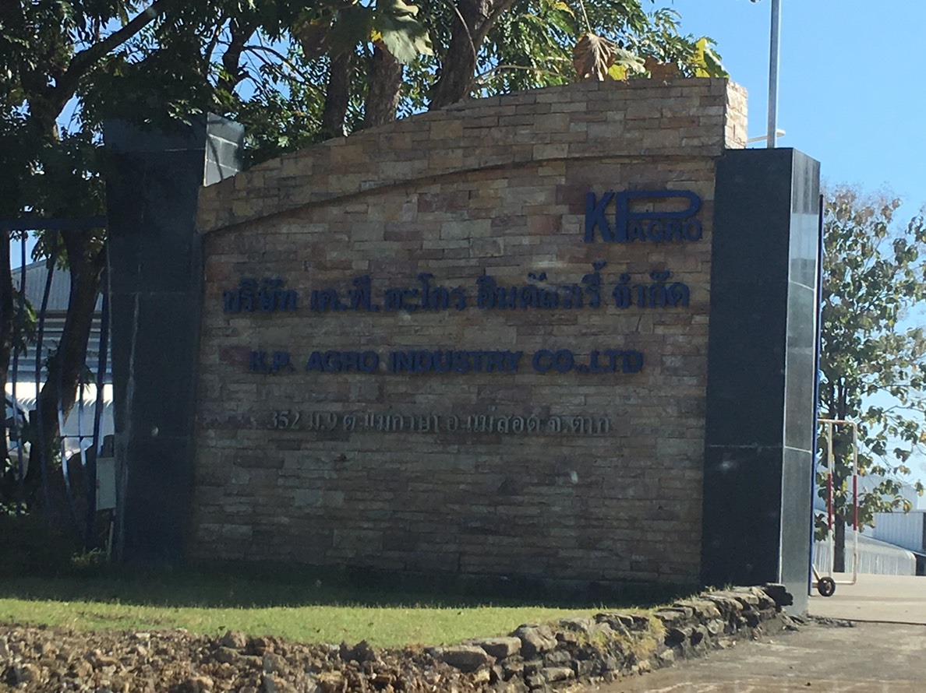
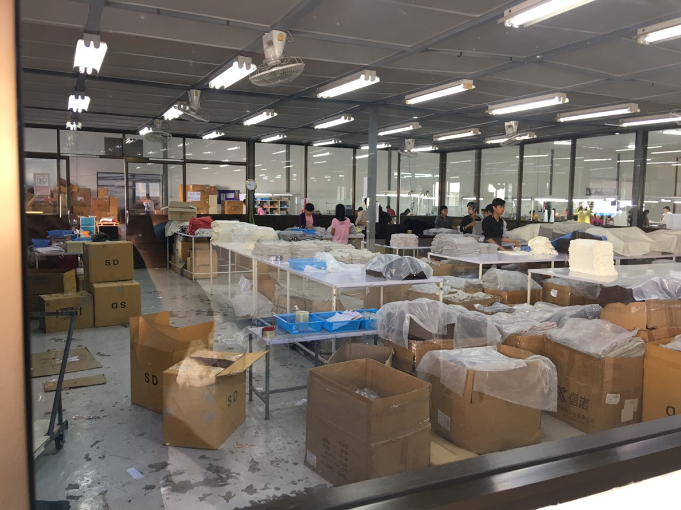
ตัวอย่างกิจการที่ได้รับส่งเสริมการลงทุนจังหวัดตาก
ที่ตั้ง อำเภอแม่สอด
บริษัท บีเอ็นซีแม่สอด จำกัด
บริษัท ห้าแยกกรุ๊ป จำกัด
บริษัท เคซีซี แม่สอดคอนกรีต จำกัด
บริษัท ตากโอทอป อินเตอร์เทรด จำกัด
บริษัท รอซโซ่ จำกัด
บริษัท ไทอัน นิตติ้ง จำกัด

Slide 47
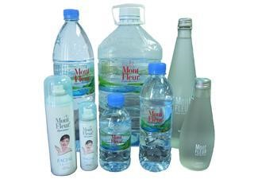
ตัวอย่างกิจการที่ได้รับส่งเสริมการลงทุนจังหวัดตาก
ที่ตั้งอำเภอพบพระ ได้แก่
บริษัท ทิพย์วาริน อินเตอร์เพคเกจจิ้ง จำกัด

Slide 48

มาตรการเพิ่มขีดความสามารถของผู้ประกอบการ
วิสาหกิจขนาดกลางและขนาดย่อม (SMEs)

Slide 49
มาตรการเพิ่มขีดความสามารถของ SMEs (1/2)
ประเภทกิจการในกลุ่ม A และ B1 เป็นกิจการที่ให้การส่งเสริมตามมาตรการเพิ่มขีดความสามารถของผู้ประกอบการ SMEs
เงื่อนไข
เงินลงทุนไม่น้อยกว่า 500,000 บาท ไม่รวมค่าที่ดินและทุนหมุนเวียน
อนุญาตให้นำเครื่องจักรใช้แล้วในประเทศไม่เกิน 10 ล้านบาท และต้องลงทุนใหม่ในเครื่องจักรหลักไม่น้อยกว่าร้อยละ 50 ของมูลค่าเครื่องจักรที่ใช้ในโครงการ
อัตราส่วนหนี้สินต่อทุนไม่เกิน 3 : 1
คุณสมบัติของผู้ที่เป็น SMEs มีดังนี้
ถือหุ้นโดยบุคคลธรรมดาสัญชาติไทยไม่น้อยกว่าร้อยละ 51 ของทุนจดทะเบียน
เมื่อรวมกิจการทั้งหมดทั้งที่ได้รับและไม่ได้รับการส่งเสริมแล้ว มีสินทรัพย์ถาวรสุทธิหรือขนาดลงทุนไม่รวมค่าที่ดินและทุนหมุนเวียนไม่เกิน 200 ล้านบาท
49

Slide 50
มาตรการเพิ่มขีดความสามารถของ SMEs (2/2)
สิทธิและประโยชน์
- ยกเว้นอากรขาเข้าเครื่องจักร
- ยกเว้นภาษีเงินได้นิติบุคคลสำหรับประเภทกิจการในกลุ่ม A เป็นสัดส่วน
ร้อยละ 200 ของเงินลงทุน (ไม่รวมค่าที่ดินและทุนหมุนเวียน)
- สิทธิและประโยชน์อื่นตามหลักเกณฑ์ประกาศ กกท. ที่ 2/2557
สิทธิและประโยชน์เพิ่มเติมตามคุณค่าของโครงการ (Merit-based Incentives) ผ่อนปรนสัดส่วน % ลงครึ่งหนึ่งของเกณฑ์ปกติ
** ต้องยื่นคำขอรับการส่งเสริมภายในวันที่ 30 ธันวาคม 2562 **
50

Slide 51

THANK YOU
ศูนย์เศรษฐกิจการลงทุนภาคที่ 7
จังหวัดพิษณุโลก
Tel 0 5524 8111,8777
E-mail: phitsanulok@boi.go.th

